Slide 1

Ділова гра - подорож
«Крокуємо країною прав та обов'язків»

Slide 2
Національно – патріотичне виховання
Сценарій заходу до
Дня Конституції України
Педагог-організатор
КЗ Зеленобалківський НВК «ЗНЗ – ДНЗ»
Дрозд Людмила Миколаївна

Slide 3





місто «Законне»

Slide 4
ПРАВА СВОЇ ЗНАЙ – Й ОБОВЯЗКИ СВОЇ НЕ ЗАБУВАЙ
Щоб права всі знати ,
Треба Закони нам вивчати.
Ці Закони не прості –
У Конституції вони.
Все повторимо старанно,
Знати будем бездоганно!

Slide 5




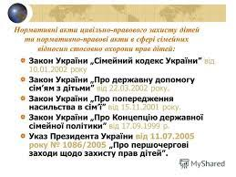
Місто «Історичне»
Декларація – це латинське слово, що у перекладі означає заява, оголошення.
Конвенція – латинське слово. Це угода, міжнародний договір з певних питань.

Slide 6
місто «Розпізнайне»
Всі права ми повторили,
Тож почнеться у нас гра
Якщо право є законне,
«Правда»- плескаєм в долоні.
А якщо ж його нема,
Дружно скажемо: «Брехня!»

Slide 7



місто «Шкільне»

Slide 8
Місто «Вікторинне»
Як називається основний документ громадянина ?
Який Закон вважаєтьсяголовним Законом України?
Як називають осіб, які не досягли 18-го віку?
Як називають людину ,що бачила злочин?
Як називають захисника у суді?
Як називається державний озброєний орган виконавчої влади,який захищає життя,здоров’я і права громадян?

Slide 9
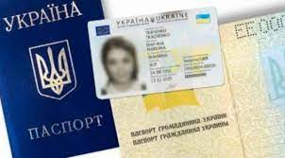
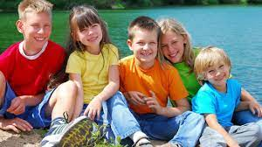
місто «Вікторинне»

Slide 10

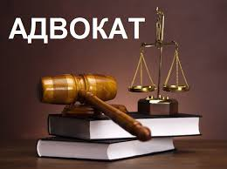

місто «Вікторинне»

Slide 11



місто «Обов’язкове»

Slide 12


Місто «Обов’язкове»
Слухатись старших,бути чемним,допомагати слабшим
Виконувати вимоги Статуту закладу

Slide 13

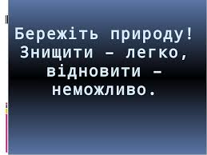
місто «Обов’язкове»

Slide 14



місто «ДиЩанне»

Slide 15
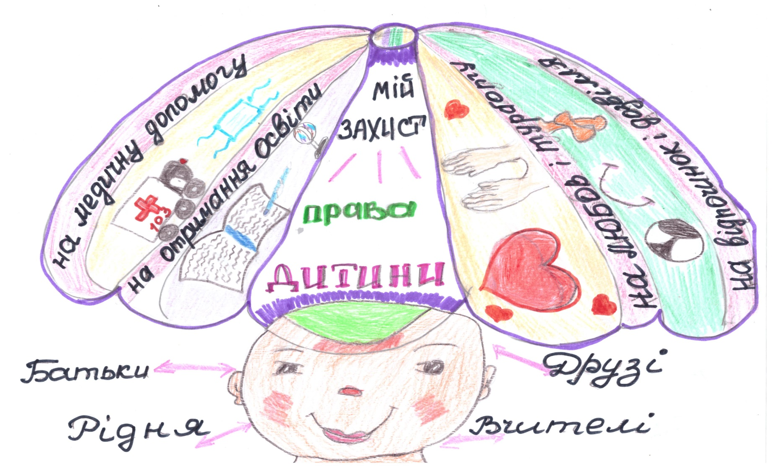
Дякую за увагу!

